Slide 1
Karboxylové kyseliny
Petra Ustohalová

Slide 2
Osnova prezentace
Charakteristika
Teorie kyselin a zásad
  Arrheniova teorie
  Teorie Brönsted-Lowryho
Příprava kyselin
Vlastnosti + typické reakce
  Fyzikální a chemické
Významné kyseliny

Slide 3
Charakteristika
Látky, které ve své molekule obsahují jednu nebo více karboxylových funkčních skupin
Podle počtu karboxylových skupin – monokarboxylové, dikarboxylové, atd.
Karboxylová skupina
Karboxylová kyselina
R = alkyl, aryl

Slide 4
Teorie kyselin a zásad
Arrheniova teorie
Kyseliny = látky schopné ve vodných roztocích ODŠTEPIT vodíkový kation H⁺
Zásady = látky schopné POSKYTOVAT ve vodných roztocích anionty OH⁻, př. KOH, NaOH a Ca(OH)₂

Slide 5
Teorie Brönsted-Lowryho
Kyselina = částice (molekula, ion), která je schopna ODŠTĚPIT proton
Zásada = částice (molekula, ion), která je schopna proton VÁZAT
Konjugovaný pár = dvojice látek, která se liší o proton

Slide 6
Síla kyselin a zásad
Kyselina je tím silnější, čím SNADNĚJI odštěpí proton a naopak zásada je tím silnější, čím snadněji proton VÁŽE
Silná kyselina slabá konjugovaná zásada
Silná zásada slabá konjugovaná kyselina

Slide 7
Konstanta acidity - K_{A}
Čím je hodnota acidity K_{A} menší, tím je kyselina slabší.
Slabé kyseliny - K_{A} výrazně menší než 1

Slide 8
Velmi slabé kyseliny – HClO, H₃BO₃, H₄SiO₄
Slabé kyseliny – H₂CO₃, H₃PO₄, HNO₂, H₂SO₃
Silné kyseliny – H₂SO₄, HNO₃, HClO₃
Velmi silné kyseliny – HClO₄, HMnO₄

Slide 9
Příprava
Některé průmyslově získáme katalytickou oxidací n-parafínu (alkanů C₂₀ až C₃₀) vzdušným O₂
Oxidace nenasycených uhlovodíků roztokem manganistanu draselného, vznikají soli, které se příslušné kyseliny získávají okyselením
R¹, R² = alkyly

Slide 10
Příprava
Oxidací primárních alkoholů manganistanem draselný
Primární alkohol
Aldehyd
Karboxylová kyselina

Slide 11
Fyzikální vlastnosti kyselin
Jsou většinou pevné, krystalické látky
Kapalné pouze alifatické s 1 karboxyl. skupinou a s nižším počtem uhlíků (HCOOH)
Jsou polární, tvoří vodíkové můstky, které mají vliv na bod varu i tání
Body varu ROSTOU s délkou řetězce
Kyseliny se sudým počtem C mají VYŠŠÍ bod varu než kyseliny s lichým počtem
Rozpustnost ve vodě– nižší alifatické s 1 nebo 2 karboxyl. sk.
Nižší s 1 karboxyl. sk. – ostrý zápach

Slide 12
Chemické vlastnosti kyselin
Jsou schopny tvořit vodíkové můstky – někdy se kyseliny vyskytují jako dimery
Většina KK patří mezi slabé kyseliny

Slide 13
Chemické vlastnosti kyselin
Sílu karboxylových kyselin velmi ovlivňují uhlovodíkové zbytky a vázané substituenty
  Substituenty s kladným indukčním efektem – zvyšují elektronovou hustotu na vazbě mezi O a H a tím SNIŽUJÍ sílu kyseliny
R = CH₃, alkyly, -O⁻, -S⁻

Slide 14
Chemické vlastnosti kyselin
Sílu karboxylových kyselin velmi ovlivňují uhlovodíkové zbytky a vázané substituenty
  Substituenty se záporným indukčním efektem – snižují elektronovou hustotu na vazbě mezi O a H a tím ZVYŠUJÍ sílu kyseliny
X = halogeny, -OCH₃, -NH₂, -NO₂, -CN, -SO₂R, -COR, -NH₃⁺

Slide 15
Chemické vlastnosti kyselin
Sílu karboxylových kyselin velmi ovlivňují uhlovodíkové zbytky a vázané substituenty
  Sílu kyseliny také zvyšuje přítomnost násobné vazby nebo aromatického jádra v blízkosti karboxylové skupiny

Slide 16
Typické reakce KK
Neutralizace = reakce kyseliny se zásadou, produktem reakce je sůl dané kyseliny a voda, je to zpětná reakce. Reakce soli KK se silnými anorg. kyselinami (HCl dochází k vytěsnění KK)
Esterifikace – reakce KK s alkoholy za vzniku esteru

Slide 17
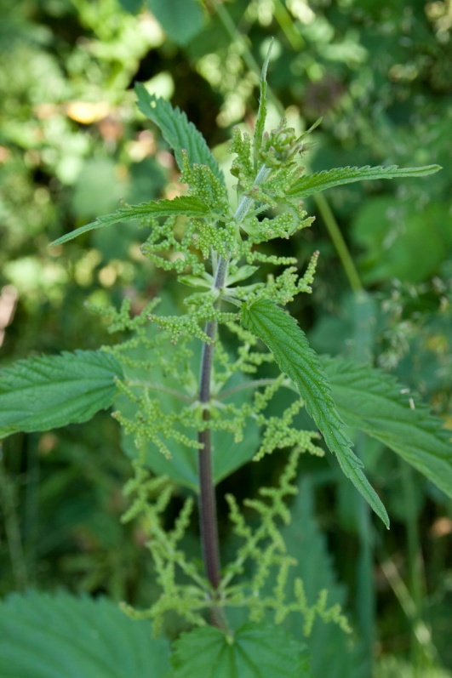
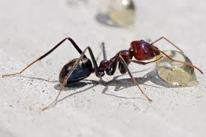
Významné karboxylové kyseliny
Kyselina mravenčí - HCOOH
V tělech mravenců, vos ale i v listech kopřiv
Bezbarvá kapalina ostrého zápachu
Výroba
Využití – konzervárenství, při barvení látek, dezinfekční prostředek, při zpracování kůží v kožedělném průmyslu

Slide 18
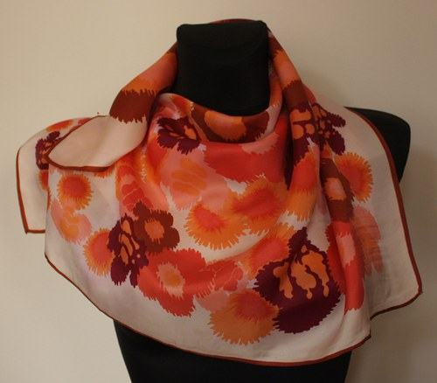
Kyselina octová – CH₃COOH
Čirá kapalina štiplavého zápachu
Výroba
Využití – ocet (8% roztok), výroba acetátového hedvábí, konzervárenství, výroba léčiv – acylpyrin, octan hlinitý (CH₃COO)₃Al – obklady na otoky

Slide 19
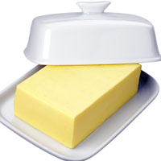
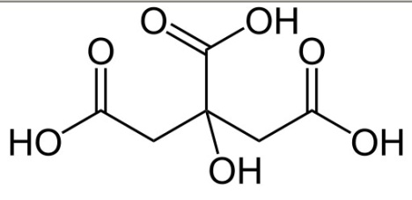
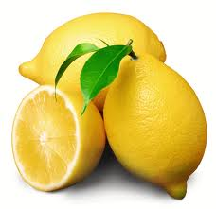
Kyselina máselná – CH₃CH₂CH₂COOH
Velmi nepříjemný zápach, ve formě esteru je obsažena v másle, při jeho žluknutí se uvolňuje
Kyselina citrónová
V citrusových plodech
V dnešní době převažuje průmyslová výroba pomocí kultury Aspergillus niger
Potravinářství, v biochemie – důležitý meziprodukt v Krebsově cyklu

Slide 20
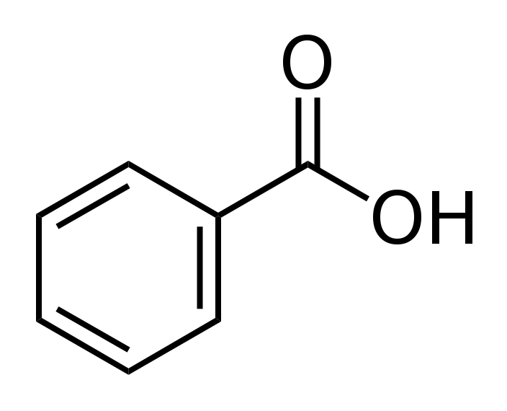
Kyselina benzoová
Nejjednodušší aromatická kyselina
Průmyslová příprava – katalyzátor kobaltu nebo KMnO₄
Potravinářství – konzervační činidlo, výchozí sloučenina pro řadu organických chemických syntéz

Slide 21
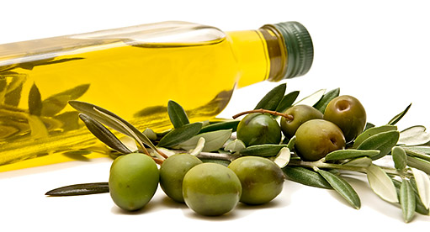
Kyselina olejová
Výskyt v olejích (olivový, řepkový a slunečnicový)
Snižuje hladinu cholesterolu
Nerozpustná ve vodě
Dvojnou vazbu lze odstranit hydrogenací – tento proces má využití potravinářství

Slide 22

Děkuji za pozornost

Slide 23
Zdroje
1. Chemie pro čtyřletá gymnázia 1., 2. a 3. díl
2. http://procproto.cz/veda-a-technika/planeta-zeme/ferda-mravenec-by-se-divil/
3. http://wiki.rvp.cz/Kabinet/Obrazky/0.Biologicka_klasifikace/%C5% 98%C3%AD%C5%A1e%3A_rostliny_%28Plantae%29/oddeleni_krytosemenne/trida_vyssi_dvoudelozne/rad_ruzotvare/celed_koprivovite/Kop%C5%99iva_dvoudom%C3%A1
4. http://www.fler.cz/zbozi/retro-satek-z-acetatu-s-cervenymi-kvety-1857358
5. http://www.omegasport.cz/tema-mesice.asp?idtema_mesice=10
6. http://www.bedynkydomu.cz/bedynkydomu-cz/eshop/8-1-Dalsi-nabidka-ovoce-a-zeleniny/0/5/32-Citron
7. http://sl.wikipedia.org/wiki/Slika:Citric_acid_structure.png
8. http://new.manipuluj.cz/kategorie/tabulky/
9. http://www.ireceptar.cz/zdravi/rostlinne-oleje-elixir-zdravi/

